Slide 1

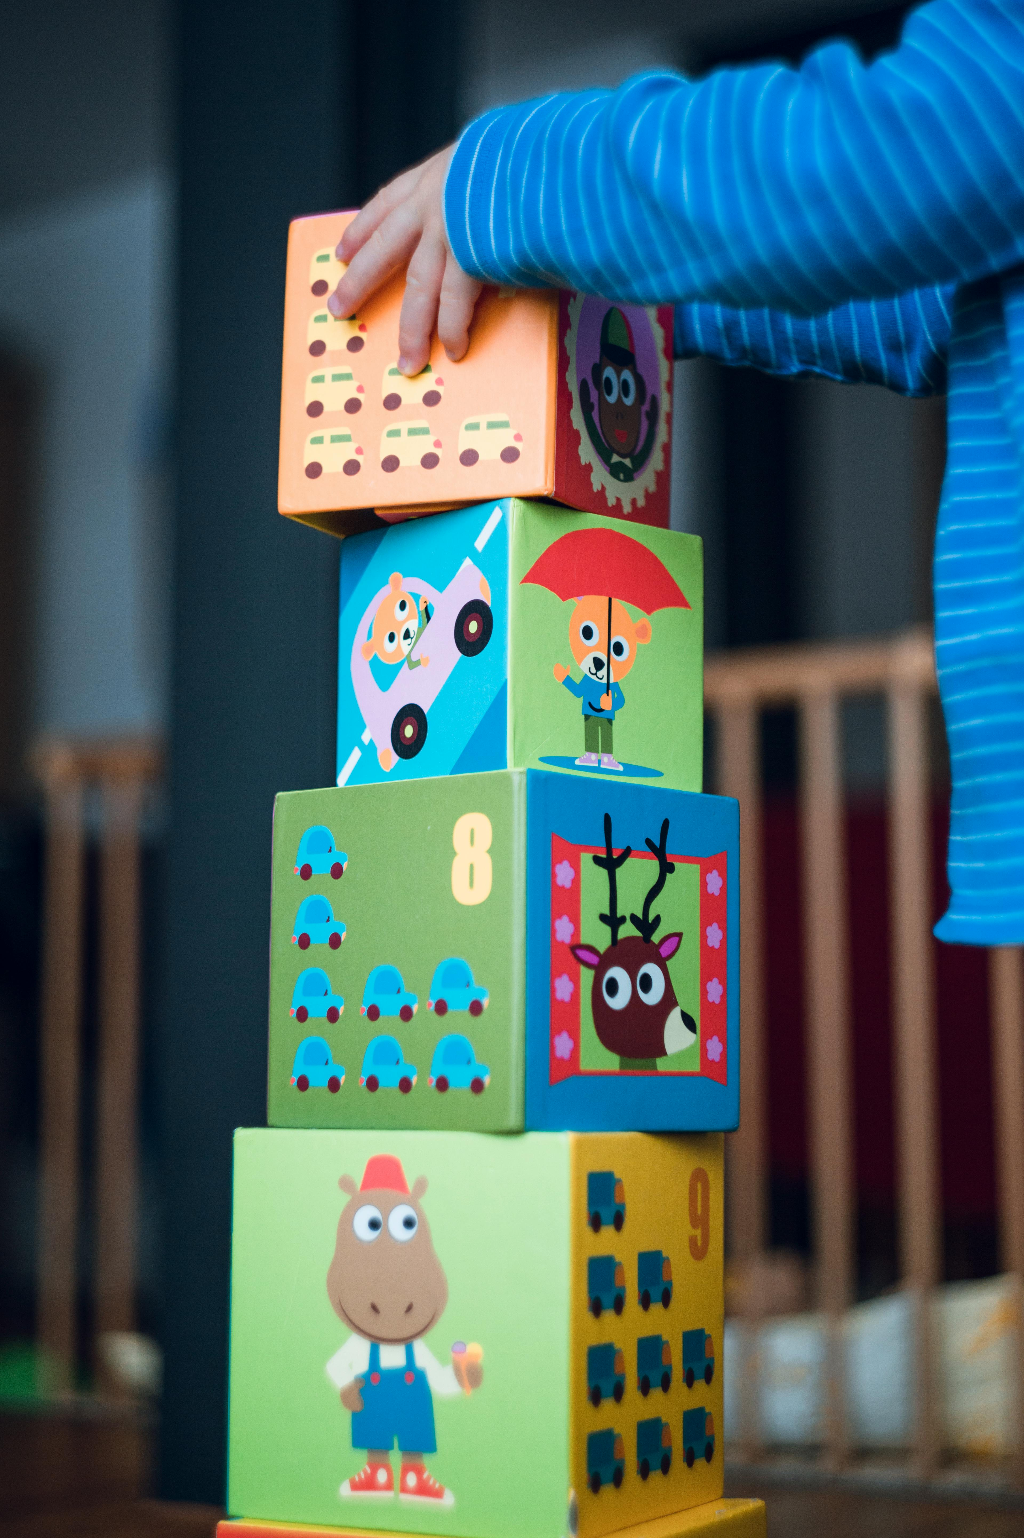
Diferencias en el proceso para adquirir tu licencia de family childcare y childcare center

Slide 2

Maria Ramirez-España.
Asociado en educación temprana.
Credencial en edad escolar.
Credencial en administración de guarderia.
Credencial de infantes y parvulos.
Notes:
Presentacion (mia).
Actividad entre las participantes.
¿Cuántas de las presentes son maestras?
¿Cuántas personas aquí presentes están interesadas en abrir una guardería familiar?
¿Cuántas personas aquí presentes están interesadas en abrir una guardería de Grupo?

Slide 3

Agenda
Cuidado infantil Familiar DCF 250.
Cuidado infantil Grupal DCF 251.
Informar
Diferencias
Analizar y comparar
Que tipo de Licencia de cuidado infantil debo obtener

Slide 4
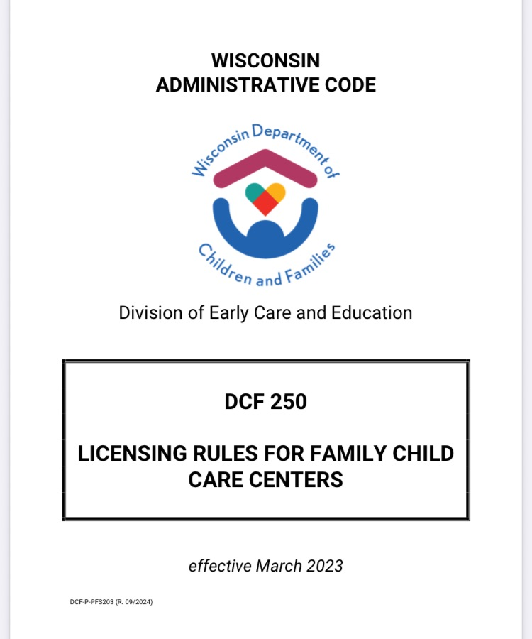


Slide 5

Cuidado infantil familiar

Slide 6

Cuidado infantil grupal

Slide 7

WECA. The Wisconsin Early Childhood Association.
(608) 240-9880 or
(800) 783-9322.
4C. For Children.
(414)562-2650.
Link de Expression de interes.
https://dcf.wisconsin.gov/files/publications/pdf/5762s.pdf

Slide 8

Educacion requerida….
Centro de cuidado infantil familiar.
GED
Introducción al cuidado infantil.
Fundamentos en guardería familiar.
Fundamentos en infantes y párvulos.
CPR.
Sids.
Traumatismo craneal por maltrato.
Abuso y negligencia.

Slide 9
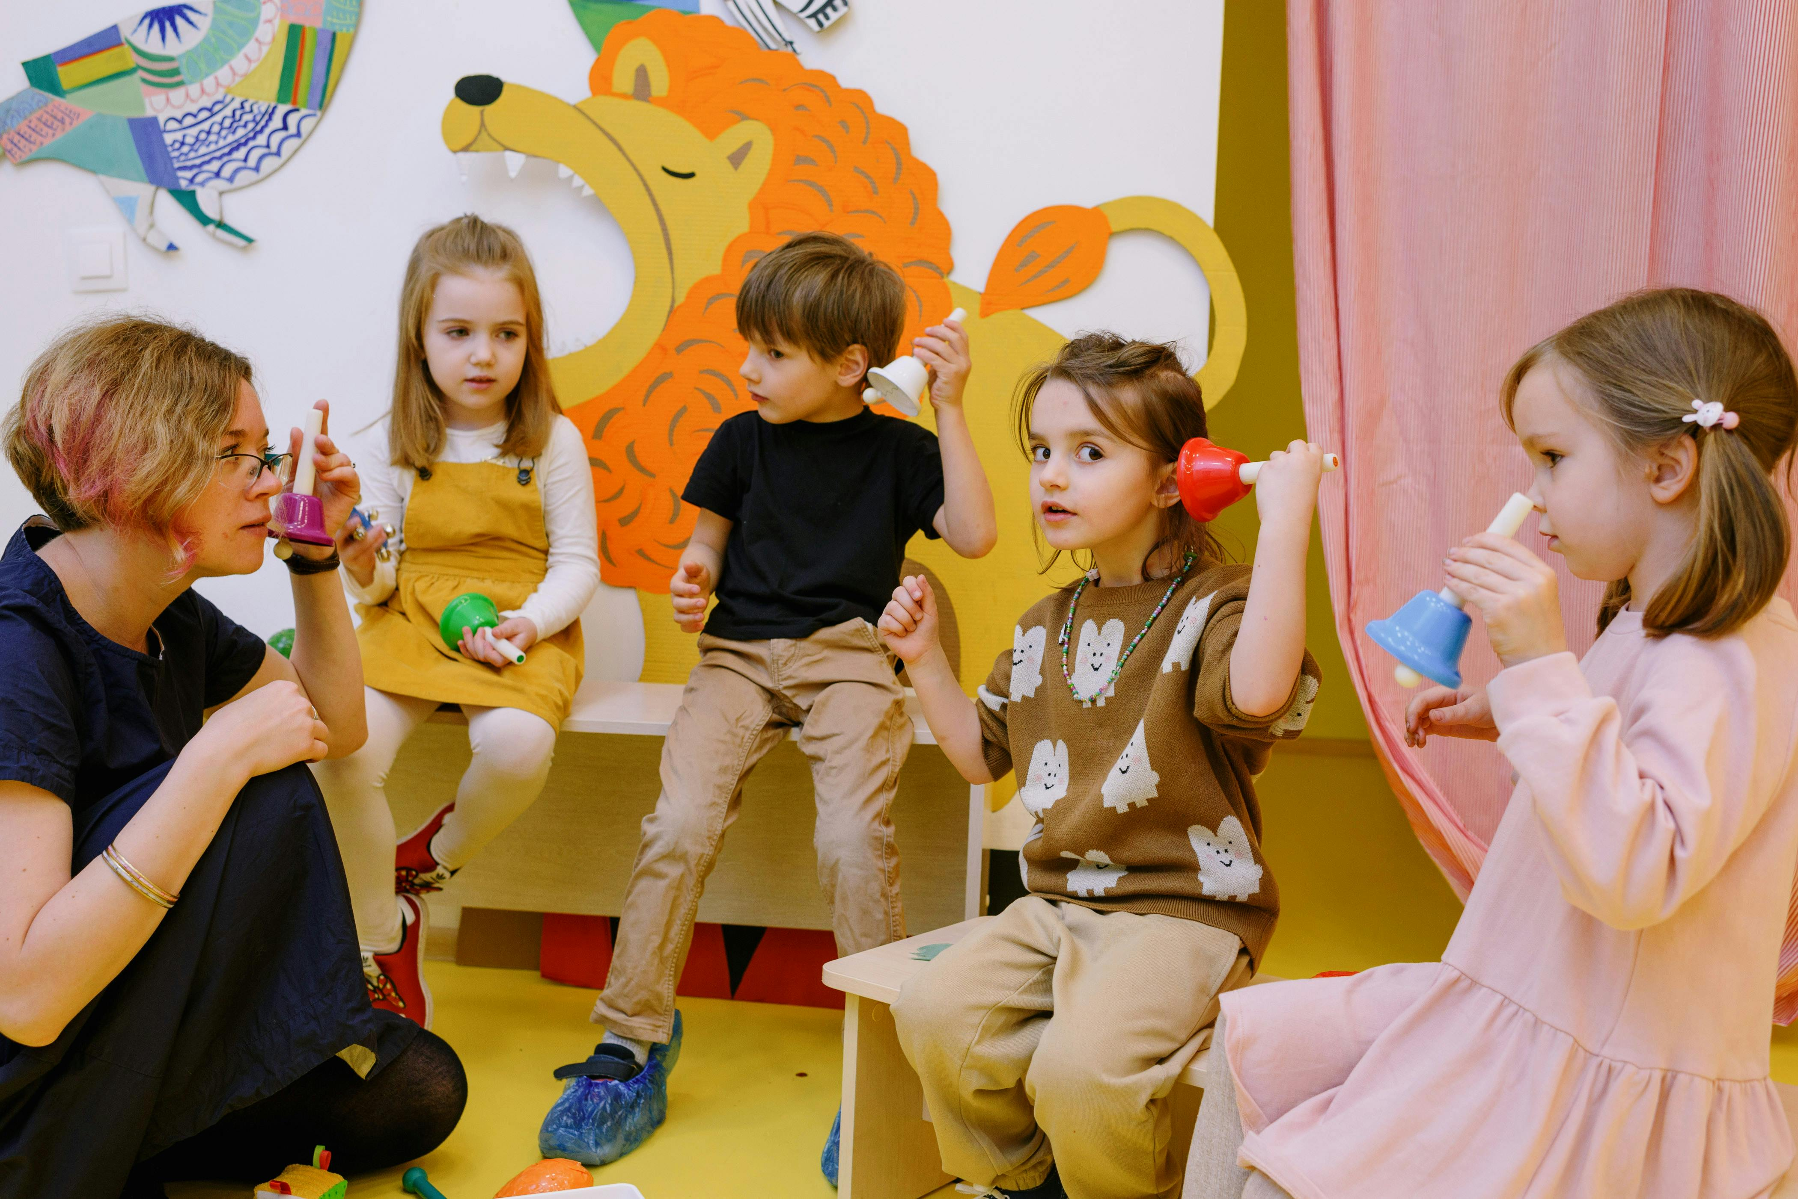
Educación requerida… centro de cuidado infantil grupal.
GED ó High school diploma ó equivalente.
Introducción al cuidado infantil
Fundamentos en Infantes y Párvulos
CPR
SIDS
Traumatismo craneal por maltrato
Abuso y negligencia
Destrezas y estrategias
Credenciales en Administración de guarderías infantiles.

Slide 10

Diferencias
Centro de cuidado infantil Familiar: El niño crece y se desarrolla dentro de un ambiente hogareño diferente a su familia.
Centro de cuidado infantil Grupal: El niño tiene una preparacion mas enfocada en lo academico ya que estan separados por grupos de la misma edad, con actividades las cuales son para su maximo desarrollo en su totalidad.

Slide 11
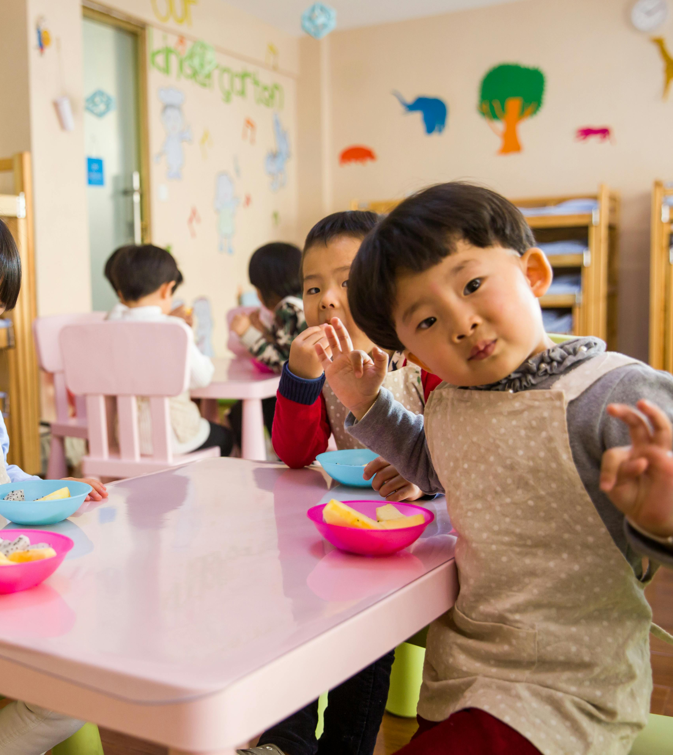
El proceso de obtener una licencia de cuidado infantil ya sea familiar ó grupal requiere un compromiso de tiempo y esfuerzo para garantizar que tu lugar de cuidado infantil cumpla con los estándares de seguridad y calidad establecidos por el DCF.

Slide 12
Contacto
María Ramírez-España
414-369-0254.
merazramirez@yahoo.com

